Slide 1
Enlace quimico: parte 1
Preuniversitario Antumapu.

Slide 2
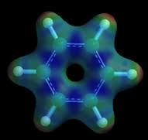
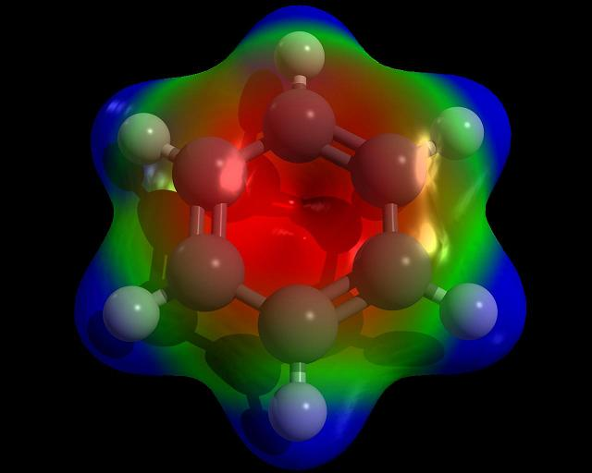
Objetivos
-Análisis de conceptos básicos para la comprensión del enlace químico.
-Conocer y entender la definición de enlace químico.
-Conocer las características y propiedades de los enlaces iónicos, covalentes polares, covalentes apolares, covalente dativo y metálico.

Slide 3
El enlace químico.
-El enlace químico es la fuerza que mantiene unidos a 2 átomos. Corresponde a una interacción electrostática, la cual se forma con el objetivo de buscar la máxima estabilidad de los átomos, es decir, su mínima energía.
-Los átomos en busca de la estabilidad pueden:
a)ganar electrones y convertirse en un anión.(-)
b)perder los electrones y convertirse en un catión.(+)
c)compartir los electrones con otro átomo.

Slide 4
El enlace químico
-Molécula,def: corresponde a la unión de al menos dos átomos, si son átomos igual se le llamara elemento molecular (O2, S8, H2). La reacción de creación de un enlace es exotérmica.
-Entre 2 átomos hay 1 ENLACE, este puede ser simple, doble o triple.
-EL DEMRE LE LLAMA A TODO ENLACE
-Enlace=interacción fuerte
-Interacción débil= unión intermolecular

Slide 5
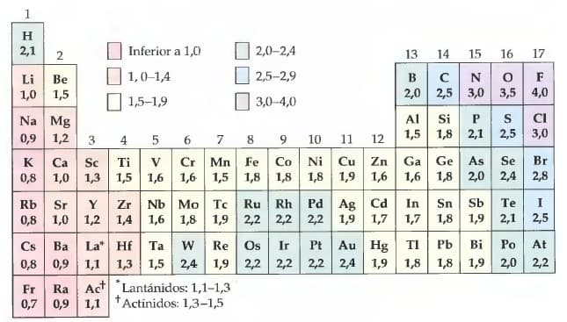
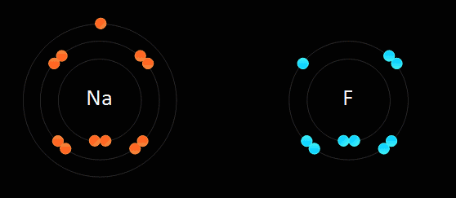
Tipos de enlace
IÓNICO O ELECTROVALENTE
-Criterios de formación
a)Entre un anión y un catión
b)entre un metal y un no metal
c)diferencia de electronegatividad igual o mayor a 1,7

Slide 6
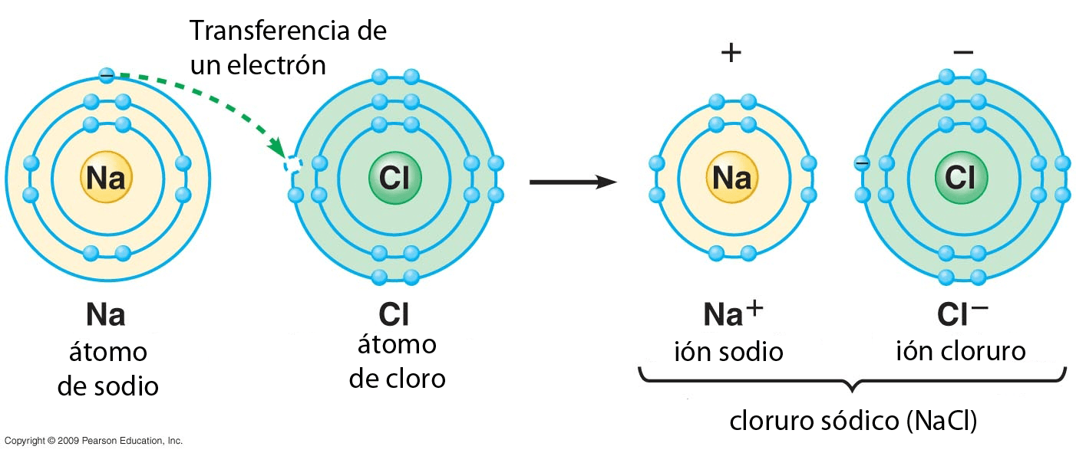
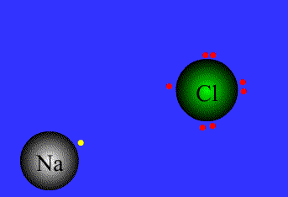
Tipo de enlace
Enlace iónico
-Propiedades de los compuestos iónicos
-Compuestos con al menos 1 enlace iónico
-Solidos cristalinos con elevados puntos de fusión
-Alta solubilidad en agua, liberan electrolitos
-Cuando están en estado líquido (pasan su punto de fusión) también son buenos conductores eléctricos
Electrolito: sustancia capaz de conducir la energía eléctrica por medio del flujo de iones encontrados en solución acuosa (AC) o sólidos fundidos.

Slide 7
Tipo de enlace
Covalente
-Tipo de enlace que se caracteriza por la compartición de los electrones.
-Entre no metales o con diferencia de electronegatividad menor a 1,7
-Existen de 3 tipos
a)covalente apolar
b)covalente polar
c)covalente dativo

Slide 8
Tipos de enlace
Covalente apolar
-No hay deformación de la nube electrónica, debido a que la diferencia de electronegatividad es igual a 0.
-Ejemplos: Cl--Cl , O=O

Slide 9
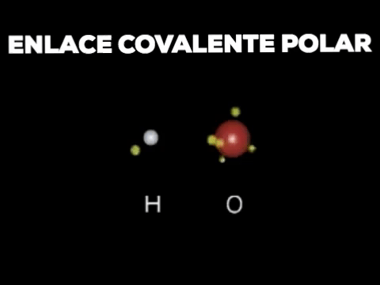
Tipos de enlace
Covalente polar.
-Existe deformación de la nube electrónica debido a que la diferencia de electronegatividad es diferente a cero y menor a 1,7.
-Surge el momento dipolar (vector)
-Directamente proporcional a la diferencia de electronegatividad.
-Dirección: Línea recta entre los núcleos
-Sentido: Hacia el más electronegativo
-Se genera un dipolo
-Ejemplos:HCl, H2O, NH3

Slide 10
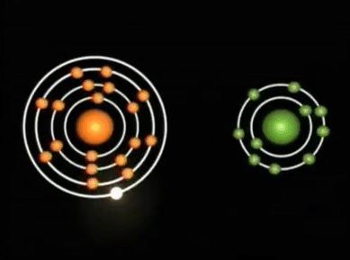
Tipo de enlace
Covalente dativo o coordinado.
-Ocurre cuando solo uno de los átomos aporta ambos electrones para el enlace.
-El átomo aceptor debe carecer de estos o tener incompleta su capa de valencia.
-El átomo central suele ser el dador de electrones, el átomo central menos electronegativo sin considerar al hidrógeno.

Slide 11
Tipos de enlace
Propiedades de los compuestos covalentes.
-La mayoría son solubles en solventes apolares.
-Muchos son insolubles en compuestos polares.
-Solo poseen enlaces covalentes.
-En estado líquido o fundidos no conducen la energía eléctrica.
-En solución acuosa son malos conductores eléctricos pues no poseen partículas cargadas

Slide 12
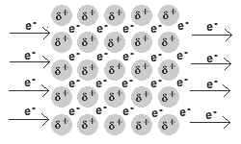
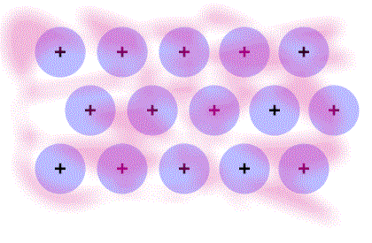
Tipo de enlace.
Metálico
-Enlace exclusivo entre metales, es el tipo de enlace que menor energía involucra y es característico de sólidos metálicos y aleaciones.
-Mediante la teoría de bandas se explica cómo es la forma de este enlace. Los núcleos se ubican juntos y rodeandolos va la nube de electrones.
-Lo mencionado arriba explica sus propiedades:
-Poseen altos puntos de fusion y ebullicion
-Son buenos conductores eléctricos
-Son maleables, dúctiles, brillo metálico, en su mayoría sólidos, son conductores térmicos y eléctricos.

Slide 13
Fuerzas intermoleculares
-Corresponden a interacciones de baja energía entre moléculas. Su existencia otorga ciertas propiedades a la sustancia.
-De mayor a menor energía, estas son:
a)Ion-dipolo
b)Dipolo-Dipolo
c)Dipolo-Dipolo inducido
Los gases no tienen interacciones, los liquidos y solidos si, siendo estos últimos los que más poseen

Slide 14
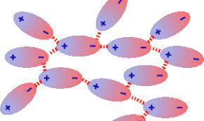
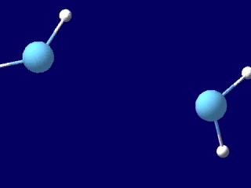
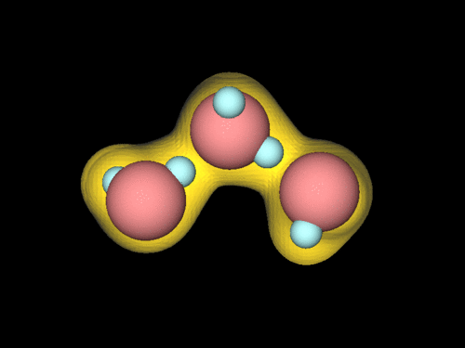
Fuerza intermolecular
Ion-dipolo
-entre un ion y una molécula polar
Dipolo-Dipolo
-entre dos moléculas polares
-PUENTE DE HIDRÓGENO
-El hidrógeno debe estar unido a un átomo muy electronegativo (F, O, Cl, N)
-Para saber cuantos puentes de hidrógeno se formarán debo fijarme en los pares de electrones libres del átomo muy electronegativo.

Slide 15
Fuerza intermolecular
Dipolo-Dipolo inducido
-Puede deberse a un ion, por una molécula polar o por autoinducción (a bajas temperaturas los átomos de argón presentan cargas parciales cuando en realidad son neutros)

Slide 18
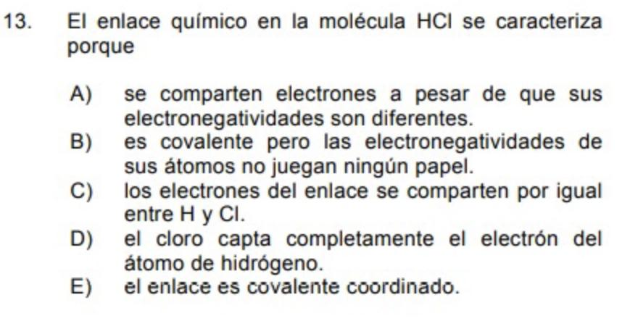

Slide 19
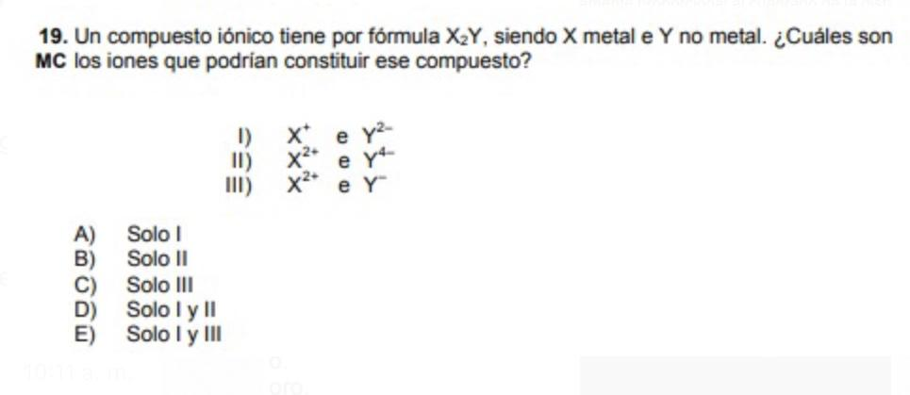

Slide 20
